Slide 1

Kryptoměny
VypracOval : jakub Jirásek

Slide 2
Co to je ?
Typ digitální měny
Blockchain
Investice

Slide 3
Vlastnosti
Decentralizace
Transparentnost
Anonymní
Celosvětová
P2P

Slide 4
Blockchain
Distribuovaná decentralizovaná databáze
"Účetní kniha kryptoměn"
Bezpečnost prioritou

Slide 5
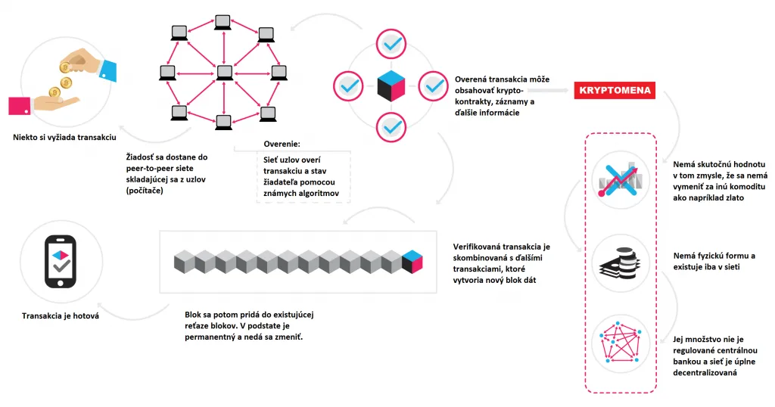

Slide 6
Mining Crypta
potvrzování transakcí v síti
Uživatel si do počítače nainstaluje speciální program a připojí počítač k internetu. Program se napojí na kryptoměnovou síť, začne zpracovávat příchozí informace a řeší u toho nelehkou matematickou úlohu. Takto pracují počítače všech těžařů. Těžař, jehož počítat vyřeší úlohu jako první, získá odměnu v podobě několika digitálních mincí. Velikost odměny má hodnotu stovek, tisíců nebo až desetitisíců dolarů. Ostatní těžaři mají smůlu a musí začít řešit novou úlohu.

Slide 7
Peněženky
Softwarové
Hardwarové -Trezor

Slide 8
Názvy
Bitcoin
Ethereum
Litecoin

Slide 9
Satoshi Nakamoto
Neznámý
Vytvořil Bitcoin
Peníze nad kterými nikdo nemá moc

Slide 10
Bitcoin
Nejznámější kryptoměna
Jedna z prvních kriptoměn
Cena 464,986 Kč,-

Slide 11
Ethereum

